Slide 1
FIREWALLING ET NAT SOUS LINUX
Pr. EL KIRAM
kiram@ucam.ac.ma

Slide 2
Introduction
Netfilter permet de faire beaucoup plus de choses en matière de filtrage de paquets et de translation d’adresses
Pr. M.A. EL KIRAM
kiram@ucam.ac.ma

Slide 3
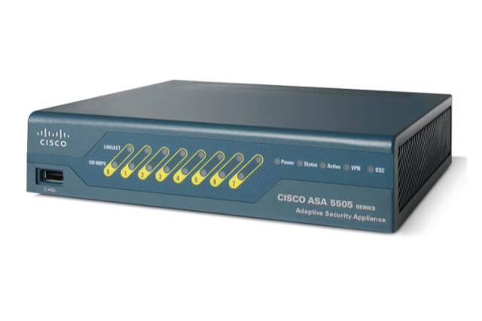

Définition
Un firewall ou pare-feu est un dispositif physique (matériel) ou logique (logiciel) servant de système de protection pour le réseau local.
Il peut également servir d’interface entre plusieurs réseaux d’entreprise afin de contrôler et éventuellement bloquer la circulation de données.
Pr. M.A. EL KIRAM
kiram@ucam.ac.ma

Slide 4
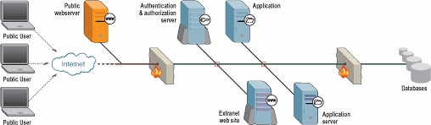
  Un firewall est un dispositif réseau permettant de protéger un réseau privé des attaques provenant d’un réseau public (ex : Internet)
Le firewall offre également certains dispositifs pour protéger des abus provenant de l’intérieur
Pr. M.A. EL KIRAM
kiram@ucam.ac.ma

Slide 5
  Le firewall est également utilisé pour la création de zones démilitarisées (DMZ) pour l’hébergement des serveurs publics
Pr. M.A. EL KIRAM
kiram@ucam.ac.ma

Slide 6
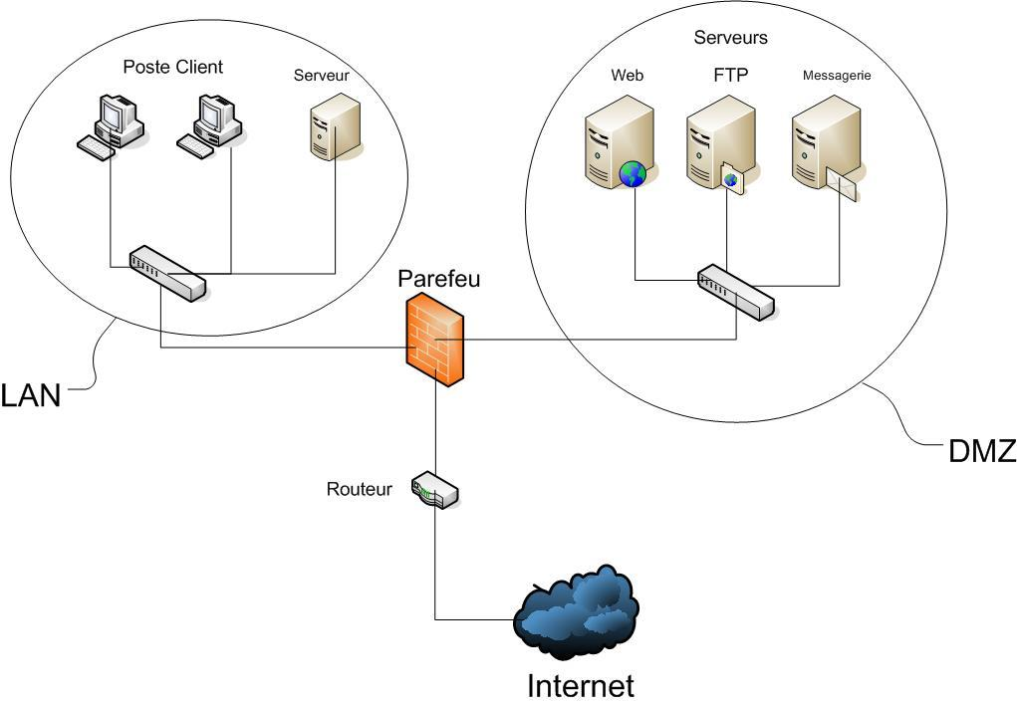
kiram@ucam.ac.ma
Pr. M.A. EL KIRAM

Slide 7
DMZ
Une DMZ (DéMilitarised Zone) est une
Zone qui contient des serveurs accessibles
Depuis Internet et le LAN :
HTTP
Mail
FTP
….
Pr. M.A. EL KIRAM
kiram@ucam.ac.ma

Slide 8
Introduction
Avantages des firewalls
  Il s’agit d’un point unique de sécurité qui peut focaliser toute l’expertise
Désavantages des firewalls
  Il s’agit d’un point unique de sécurité ...
  sa gestion peut être complexe
Pr. M.A. EL KIRAM
kiram@ucam.ac.ma

Slide 9
Types de Firewall
Filtres de paquets
Filtres de contenu
Filtres hybride
Pr. M.A. EL KIRAM
kiram@ucam.ac.ma

Slide 10
Filtre de paquet
La décision de filtrage est basée uniquement sur les valeurs des champs de l’entête IP (adresse source/destination. Ports source/destination).
Exemple:
Les filtres de Linux
Pr. M.A. EL KIRAM
kiram@ucam.ac.ma

Slide 11

Filtre de contenu
La décision de filtrage est basé sur le contenu des informations reçus (le nom d’un site web, le contenu d’une site web, les commandes smtp etc..).
Exemple :
ISA server de microsoft
Pr. M.A. EL KIRAM
kiram@ucam.ac.ma

Slide 12

Filtre hybride
La décision est basé et sur l’entête du paquet IP ,et sur le contenu.
Exemple :
CheckPoint, Cisco PIX.
Pr. M.A. EL KIRAM
kiram@ucam.ac.ma

Slide 13
Filtrage sous Linux
Le filtrage sous linux est intégré au niveau du noyau sous forme de modules.
Les différents programmes de filtrage de linux:
      IPFWADM: à partir du noyau 1.1.x
      IPCHAINS: à partir du noyau 2.2.x
      IPTABLES: à partir du noyau 2.4.x
Pr. M.A. EL KIRAM
kiram@ucam.ac.ma

Slide 14
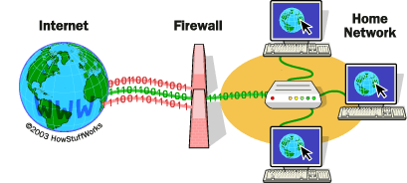
Topologie de la machine
Pr. M.A. EL KIRAM
kiram@ucam.ac.ma

Slide 15
Filtrage de paquets
Le filtrage des paquets consiste à :
1. Capturer les paquets en entrée
2. Analyser juste l’entête de chaque paquet
et ensuite
3. décider du sort de ce paquet selon des règles déjà établies.
Pr. M.A. EL KIRAM
kiram@ucam.ac.ma

Slide 16
Règles
Comme leur nom l’indiquent, les règles sont des critères sur le contenu des paquets. Les critères peuvent être multiples :
  Interface source ou destination.
  Adresse IP source ou de destination.
  Port source ou de destination.
  Type de trame.
  Nombre de paquets.
  Etc...
Suivant si le paquet répond ou non aux critères, le paquet sera dirigé vers une cible.
Pr. M.A. EL KIRAM
kiram@ucam.ac.ma

Slide 17
Cibles
DROP : Le paquet est détruit purement et simplement.
REJECT : Le paquet est détruit, mais l’expéditeur en est informé.
ACCEPT : Le paquet est autorisé à continuer dans le traitement de la pile IP. Mais une autre règle située après la règle qui a accepté ce paquet peut très bien finalement décider de le supprimer.
LOG / ULOG : Le paquet est autorisé à continuer de passer, mais ses caractéristiques sont notées au passage.
MASQUERADE : Le paquet va être modifié, afin de dissimuler (de masquer en fait) certaines informations concernant son origine.
SNAT : L’adresse IP source est modifiée.
DNAT : L’adresse IP de destination est modifiée.
MARK : Le paquet est marqué en y attachant une information.
Une chaîne utilisateur : Le paquet sera passé à une autre chaîne, définie par l’utilisateur.
Pr. M.A. EL KIRAM
kiram@ucam.ac.ma

Slide 18
Les tables
Un firewall ne s’occupe pas uniquement du filtrage des paquets IP. Il est conçu pour gérer trois types de tables :
Filtrage via la table FILTER.
Translation d’adresse via la table NAT.
Modification de paquets via la table MANGLE
Pr. M.A. EL KIRAM
kiram@ucam.ac.ma

Slide 19
Table FILTER
La table FILTER est composée des chaînes :
  INPUT
  FORWARD
  OUTPUT
Son but est d’assurer le filtrage des paquets IP, c’est à dire d’autoriser ou non un paquet IP à accéder à une application, ou à en sortir.
La table FILTER est aussi responsable de l’autorisation du transfert des paquets IP d’une interface réseau à l’autre.
Pr. M.A. EL KIRAM
kiram@ucam.ac.ma

Slide 20
Table NAT
La table NAT est composée des chaînes :
  PREROUTING
  OUTPUT
  POSTROUTING
Elle est spécifiquement destinée à assurer le NAT.
Alors que dans la table FILTER, la chaîne FORWARD permet de définir quelles sont les paquets autorisés à être NATé, la table NAT sera chargée de la modification des paquets, afin qu’ils soient correctement utilisable sur l’interface de destination.
Pr. M.A. EL KIRAM
kiram@ucam.ac.ma

Slide 21
Table MANGLE
La table MANGLE est composée des chaînes :
  PREROUTING
  INPUT
  FORWARD
  OUTPUT
  POSTROUTING
Cette table est très particulière. Elle permet de modifier les paquets, en leur rajoutant ou supprimant certaines informations. Cette table est pour l’instant utilisé dans le cadre de la QoS (Quality Of Service), permettant de rendre le traitement de certains paquets plus prioritaires que d’autres.
Pr. M.A. EL KIRAM
kiram@ucam.ac.ma

Slide 22
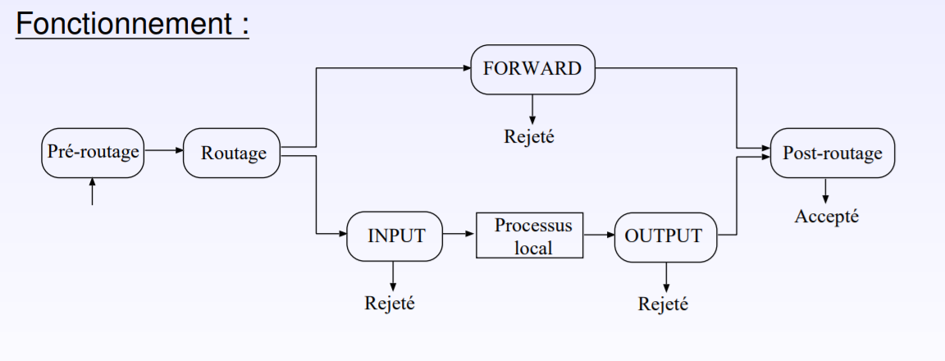
Pr. M.A. EL KIRAM
kiram@ucam.ac.ma

Slide 23
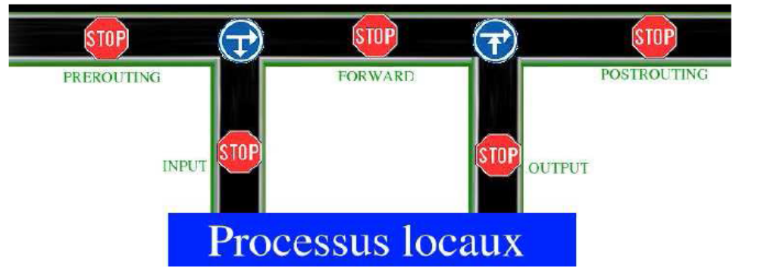
Hook : NF_IP_PRE_ROUTING
Chaine: PREROUTING
A ce stade le paquet n’a subit aucune modification par rapport à ce que l’interface réseau a reçu.
Pr. M.A. EL KIRAM
kiram@ucam.ac.ma

Slide 24
Hook : NF_IP_LOCAL_IN
Chaine: INPUT
A ce stade le paquet est prêt a être envoyé aux couches applicatives.
Pr. M.A. EL KIRAM
kiram@ucam.ac.ma

Slide 25
Hook : NF_IP_FORWARD
Chaine: FORWARD
Ce hook voit passer les paquets IP qui vont transiter d’une interface réseau à une autre, sans passer par la couche applicatives
Pr. M.A. EL KIRAM
kiram@ucam.ac.ma

Slide 26
Hook : NF_IP_LOCAL_OUT
Chaine: OUTPUT
Ce hook est équivalent de NF_IP_LOCAL_IN sauf qu’il est exécuté après que les couches applicatives aient traitées, ou générées un paquet IP.
Pr. M.A. EL KIRAM
kiram@ucam.ac.ma

Slide 27
Hook : NF_IP_POSTROUTING
Chaine: POSTROUTING
Ce hook est équivalent de NF_IP_PRE_ROUTING pour les paquets IP sortants de la couche IP. A ce stade les paquets sont prêt à être envoyées sur l’interface réseau.
Pr. M.A. EL KIRAM
kiram@ucam.ac.ma

Slide 28
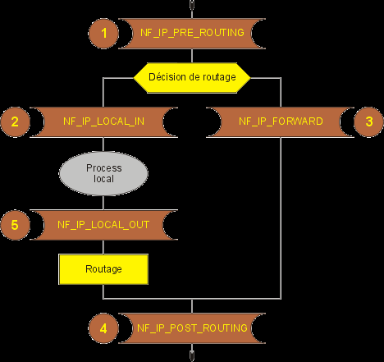
Pr. M.A. EL KIRAM
kiram@ucam.ac.ma

Slide 29
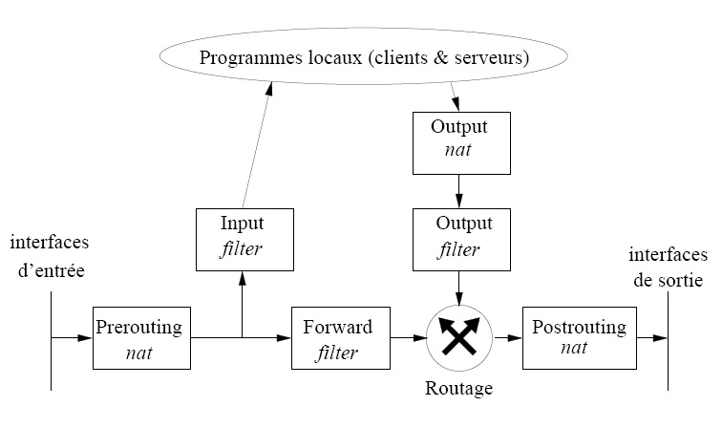
Pr. M.A. EL KIRAM
kiram@ucam.ac.ma

Slide 30
Chaînes de filtrage
Chaque point dans le schéma correspond à une « chaîne de filtrage »
Une chaîne de filtrage est une suite de « règles » de filtrage.
Une règle analyse l’entête du paquet et décide s’il doit être remis au processus local, ou s’il doit routé, ou éliminé.
Une règle particulière dite règle par défaut, est consultée si aucune règle ne correspond au paquet capturé.
Pr. M.A. EL KIRAM
kiram@ucam.ac.ma

Slide 31
iptables
#iptables [table] [action] [critères] [cible]
[table]: Ce paramètre permet de définir sur quelle table la configuration va s’effectuer. Comme vu précédemment, il y a 3 tables : FILTER, NAT et MANGLE.
paramètre: -t [nom de la table:NAT, FILTER ou MANGLE]
C’est pour spécifier la table concernée.
Si aucune table n’est spécifiée c’est la table FILTER qui est utilisée.
Exemple:
# iptables –t NAT -X
Pr. M.A. EL KIRAM
kiram@ucam.ac.ma

Slide 32
iptables
# iptables [table] [action] [critères] [cible]
[action] : Ici, on va indiquer à "iptables" ce que l’on va faire :
paramètres: -F [PREROUTING, INPUT, FORWARD, OUTPUT, POSTROUTING]:
Suppression de toutes les règles pré-défines de la chaîne indiquée. Ou, si aucune chaîne pré-définie n’est indiquée, de toutes les règles pré-défines de la table
Exemple:
# iptables -t FILTER -F FORWARD
Pr. M.A. EL KIRAM
kiram@ucam.ac.ma

Slide 33
iptables
# iptables [table] [action] [critères] [cible]
[action]
paramètre: -X [Chaîne utilisateur]
Suppression de toutes les règles de la chaîne utilisateur indiqué. Ou, si aucune chaîne utilisateur n’est indiquée, de toutes les chaînes utilisateurs de la table.
Exemple:
# iptables -t NAT -X
Pr. M.A. EL KIRAM
kiram@ucam.ac.ma

Slide 34
iptables
# iptables [table] [action] [critères] [cible]
[action]
paramètre: -A nom_chaine
Rajoute une nouvelle règle à la fin de la chaîne "Nom_chaîne". "Nom_chaîne" peut être une chaîne pré-définie ou une chaîne utilisateur.
Exemple:
# iptables -A INPUT -i lo -j ACCEPT
Pr. M.A. EL KIRAM
kiram@ucam.ac.ma

Slide 35
iptables
# iptables [table] [action] [critères] [cible]
[action]
paramètre: -D [PREROUTING, INPUT, FORWARD, OUTPUT, POSTROUTING] Numéro_de_chaîne
Supprime la chaîne indiquée par "Numéro_de_chaîne".
Exemple:
# iptables -D OUTPUT 5
- -line-numbers numéroté les regles
# iptables - -line-numbers -L
Pr. M.A. EL KIRAM
kiram@ucam.ac.ma

Slide 36
iptables
# iptables [table] [action] [critères] [cible]
[action]
paramètre: -P Nom_chaîne Cible
Définie à "Cible" la cible par défaut de la chaîne "Nom_chaîne".
Exemple:
# iptables -t filter -P INPUT DROP
Pr. M.A. EL KIRAM
kiram@ucam.ac.ma

Slide 37
iptables
# iptables [table] [action] [critères] [cible]
[critères]
Cette partie permet de définir sur quels critères du paquet IP la règle va s’appuyer, afin de déterminer si oui ou non le paquet répond à la règle. On peut utiliser plusieurs critères en même temps, afin d’affiner au mieux l’application de la règle.
Pr. M.A. EL KIRAM
kiram@ucam.ac.ma

Slide 38
iptables
# iptables [table] [action] [critères] [cible]
[critères]
paramètre: -i Interface_réseau
Indique l’interface réseau par laquelle le paquet arrive.
Exemple:
# iptables -A INPUT -i eth0 -j ACCEPT
Pr. M.A. EL KIRAM
kiram@ucam.ac.ma

Slide 39
iptables
# iptables [table] [action] [critères] [cible]
[critères]
paramètre: -o Interface_réseau
Indique sur quelle interface réseau le paquet va sortir.
Exemple:
# iptables -A OUTPUT -o eth0 -j DENY
Pr. M.A. EL KIRAM
kiram@ucam.ac.ma

Slide 40
iptables
# iptables [table] [action] [critères] [cible]
[critères]
paramètre: -s Adresse_ou_plage_IP
Définie l’ adresse ou la plage d’adresses IP dont sont issues le
paquet.
Exemple:
# iptables -A INPUT -s 192.168.0.100 -j ACCEPT
# iptables -A INPUT -s 192.168.0.100,192.168.0.101 -j ACCEPT
# iptables -A INPUT –s ! 192.168.100.0/255.255.255.0 –j DROP
# iptables -A INPUT ! –s 192.168.100.0/24 –j DROP
Pr. M.A. EL KIRAM
kiram@ucam.ac.ma

Slide 41
iptables
# iptables [table] [action] [critères] [cible]
[critères]
paramètre: -d Adresse_ou_plage_IP
Définie l’ adresse ou la plage d’adresses IP a qui sont destinée le paquet.
Exemple:
# iptables -A FORWARD -d 10.0.0.0/255.0.0.0 -j REJECT
Pr. M.A. EL KIRAM
kiram@ucam.ac.ma

Slide 42
iptables
# iptables [table] [action] [critères] [cible]
[critères]
paramètre: -p Protocole
Précise sur quel protocole la règles s’applique.
Exemple:
# iptables -A INPUT -p icmp -j DROP
Pr. M.A. EL KIRAM
kiram@ucam.ac.ma

Slide 43
iptables
# iptables [table] [action] [critères] [cible]
[critères]
paramètre: --sport Port(s)
S’utilise avec le paramètre "-p". Cette option définie le port source dont est issus le paquet IP. Le paramètre "Port(s)" peut être un chiffre ("80"), une suite de chiffres séparés par des virgules ("21,53,100") ou un nom de service ("ssh").
Exemple:
#iptables -A INPUT -p tcp --sport 80 -j ACCEPT
#iptables -A INPUT -p tcp --match multiport –sport 80,21,100 -j ACCEPT
Pr. M.A. EL KIRAM
kiram@ucam.ac.ma

Slide 44
iptables
# iptables [table] [action] [critères] [cible]
[critères]
paramètre: --dport Port(s)
S’utilise avec le paramètre "-p". Cette option définie le port cible a qui est destiné le paquet IP. Le paramètre "Port(s)" peut être un chiffre ("80"), une suite de chiffres séparés par des virgules ("21,53,100") ou un nom de service ("ssh").
Exemple:
#iptables -A OUTPUT -p tcp -m multiport --dport 21,53,80 -j ACCEPT
Pr. M.A. EL KIRAM
kiram@ucam.ac.ma

Slide 45
iptables
# iptables [table] [action] [critères] [cible]
[cible]
Ce dernier paramètre est important, car il permet d’indiquer à Netfilter ce qu’il doit faire lorsque les critères de la règle s’appliquent au paquet IP.
Pr. M.A. EL KIRAM
kiram@ucam.ac.ma

Slide 46
iptables
# iptables [table] [action] [critères] [cible]
[cible]
Paramètre: -j ACCEPT, DROP, REJECT, LOG, ULOG,etc...
Spécifie la cible lorsque la règle s’applique.
Exemple:
# iptables -A OUTPUT -o eth0 –j ACCEPT
Pr. M.A. EL KIRAM
kiram@ucam.ac.ma

Slide 47
Exercices
Voir atelier firewall
Pr. M.A. EL KIRAM
kiram@ucam.ac.ma

Slide 48
Le NAT
Le NAT pour Network Address Translation permet de faire une correspondance entre une adresse IP publique et une adresse privé et inversement.
Le NAT permet de cacher l’existence d’une machine ou d’un ensemble de machines qui ont des adresses privés.
Pr. M.A. EL KIRAM
kiram@ucam.ac.ma

Slide 49
Le NAT
Deux types NAT : statique et dynamique.
Le NAT statique permet de faire correspondre une adresse IP publique à une seule adresse privé.
Le NAT dynamique permet de faire correspondre une seule adresse publique à plusieurs adresses privés.
Pr. M.A. EL KIRAM
kiram@ucam.ac.ma

Slide 50
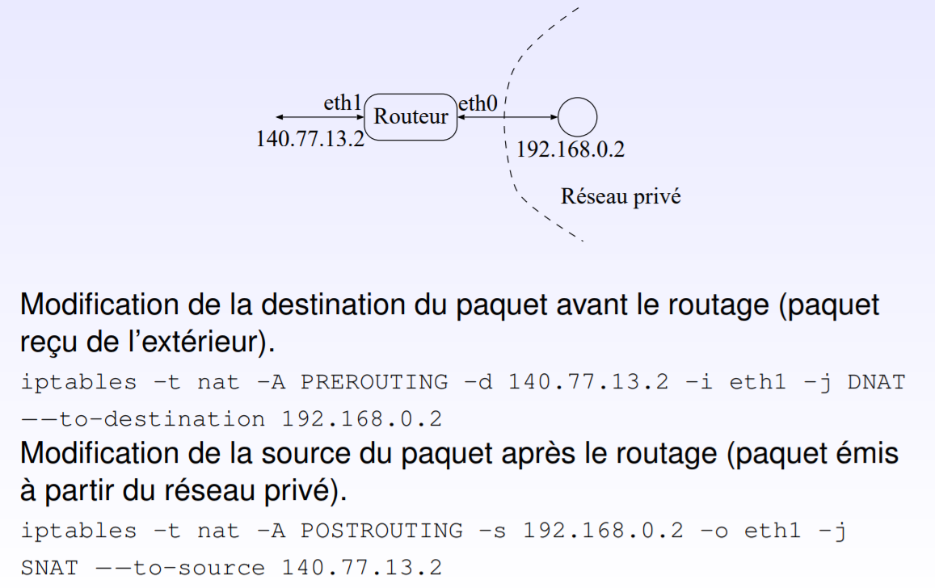
Exemple1
Pr. M.A. EL KIRAM
kiram@ucam.ac.ma

Slide 51
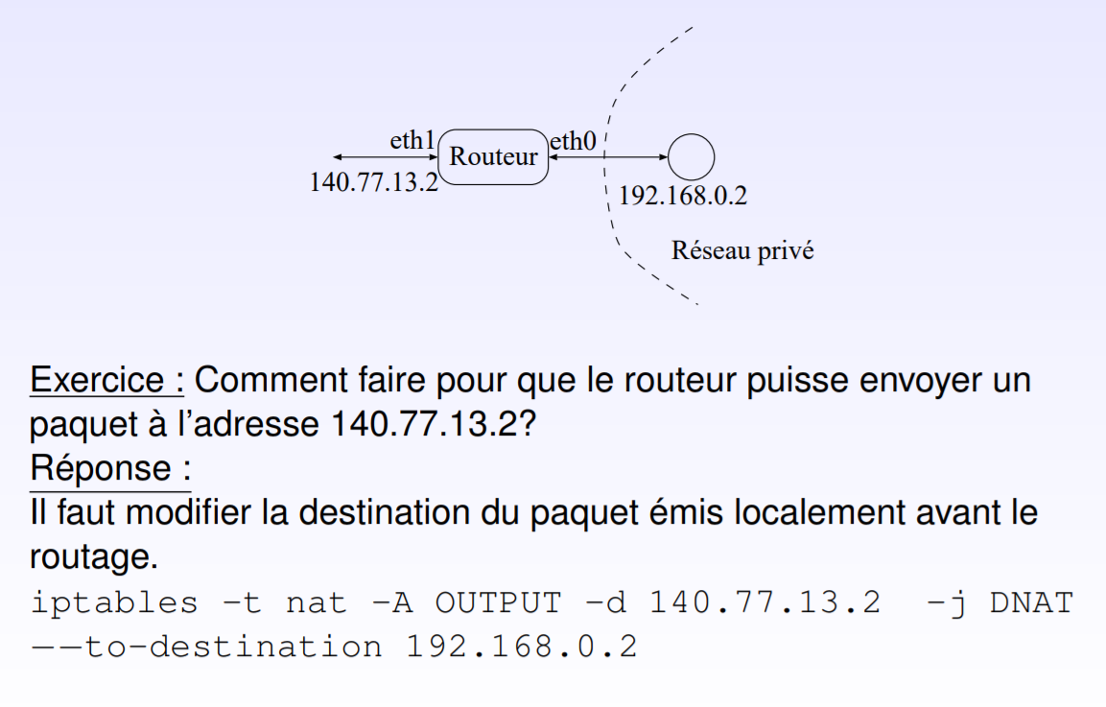
Exemple2
Pr. M.A. EL KIRAM
kiram@ucam.ac.ma

Slide 52
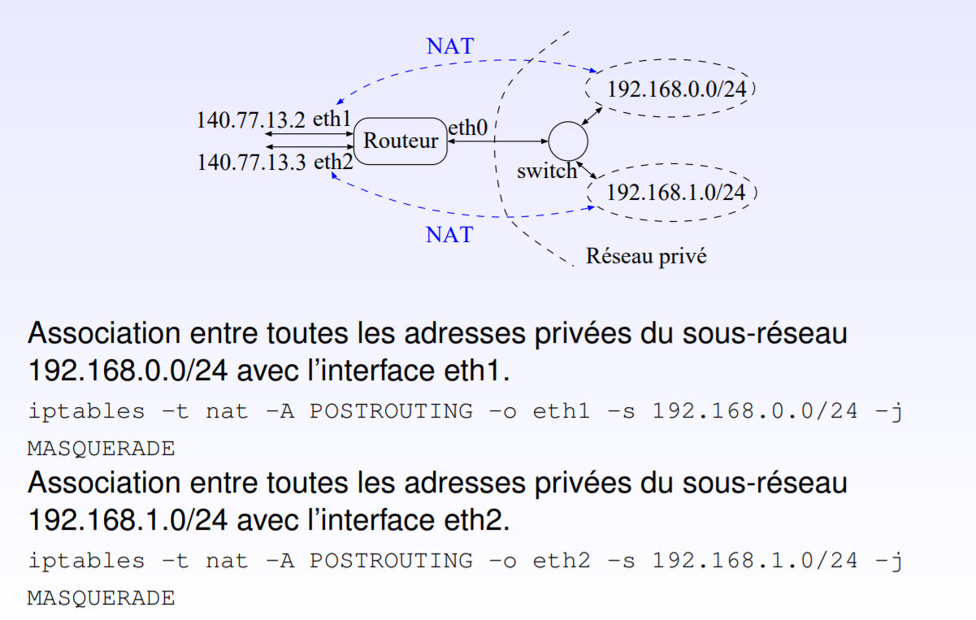
Exemple3
Pr. M.A. EL KIRAM
kiram@ucam.ac.ma

Slide 53
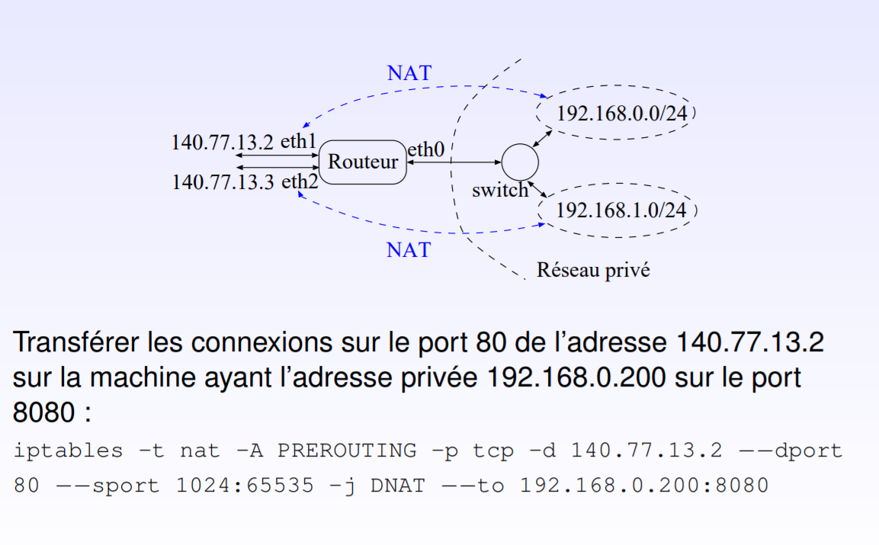
Transfert de ports
Pr. M.A. EL KIRAM
kiram@ucam.ac.ma

Slide 54
Exemple
# iptables -t nat -A POSTROUTING -o ppp0 -j MASQUERADE
Pr. M.A. EL KIRAM
kiram@ucam.ac.ma

Slide 55
Exercices
Voir atelier firewall
Pr. M.A. EL KIRAM
kiram@ucam.ac.ma

Slide 56
Utilisation de conntrack
Le suivi de connexion est intéressant, bien qu'il consomme un peu plus de ressources sur votre passerelle. Son avantage est qu'il permet d'obtenir des informations sur toute connexion en cours.
Pr. M.A. EL KIRAM
kiram@ucam.ac.ma

Slide 57
Utilisation de conntrack
Ces informations sont principalement:
NEW: Une nouvelle connexion est établie.
ESTABLISHED: La connexion analysée a déjà été établie
RELATED: La connexion est en relation avec une autre connexion déjà établie (par exemple, dans le FTP actif).
INVALID: Le paquet n'appartient à aucune des trois catégories précédentes.
Pr. M.A. EL KIRAM
kiram@ucam.ac.ma

Slide 58
Utilisation de conntrack
L’utilisation du conntrack nécessite l’utilisation du module state
Exemple:
#iptables -A OUTPUT -p tcp -m state --state ! INVALID –j ACCEPT
Pr. M.A. EL KIRAM
kiram@ucam.ac.ma

Slide 59
Exercices
Voir atelier firewall
Pr. M.A. EL KIRAM
kiram@ucam.ac.ma

Slide 60
Sauvegarde de configuration
La commande iptables-save sauve l’état actuel de votre Netfilter dans un fichier. Son utilisation :
# iptables-save > firewall.rules
Pr. M.A. EL KIRAM
kiram@ucam.ac.ma

Slide 61
Restauration d’une configuration
Iptables-restore pour restaurer cette configuration :
# iptables-restore < firewall.rules
Pr. M.A. EL KIRAM
kiram@ucam.ac.ma

Slide 62
Scriptes d’arrêt et de démarrage de firewall
Scripte pour désactiver le firewall :
Ce script que nous pouvons nommer et placer dans « /etc/firewall-stop » permettra de désactiver le firewall :
#!/bin/sh
# Nous vidons les chaînes :
iptables -F
# Nous supprimons d'éventuelles chaînes personnelles :
iptables -X
# Nous les faisons pointer par défaut sur ACCEPT
iptables -P INPUT ACCEPT
iptables -P OUTPUT ACCEPT
iptables -P FORWARD ACCEPT
# Cette ligne permet de supprimer toutes les redirections de ports
iptables -t nat -F
Pr. M.A. EL KIRAM
kiram@ucam.ac.ma

Slide 63
Scriptes d’arrêt et de démarrage de firewall
Scripte pour activer le firewall :
Ce script que nous pouvons nommer et placer dans « /etc/firewall-start » permettra de démarrer le firewall :
#!/bin/sh
# REMISE à ZERO des règles de filtrage
iptables -F
iptables -t nat -F
# Mise en place des régles par défaut
iptables -P INPUT DROP
iptables -P FORWARD ACCEPT
iptables -P OUTPUT ACCEPT
# On enlève le firewall sur le loopback et le reseau local
iptables -A INPUT -i lo -j ACCEPT
iptables -A INPUT -i eth0 -j ACCEPT
iptables -A INPUT -m state --state RELATED,ESTABLISHED -j ACCEPT
kiram@ucam.ac.ma

Slide 64
Scriptes d’arrêt et de démarrage de firewall
Scripte pour activer le firewall : (suit)
# Ouverture de ports
# Exemple pour un port TCP (ici 80)
iptables -A INPUT -p tcp --dport 80 -j ACCEPT
# Exemple pour un port UDP (ici 110)
iptables -A INPUT -p udp --dport 110 -j ACCEPT
# Exemple d'un ensemble de ports (de 2072 a 2080 inclus)
iptables -A INPUT -p tcp --dport 2072:2080 -j ACCEPT
# J'accepte le protocole ICMP (i.e. le "ping")
iptables -A INPUT -p icmp -j ACCEPT
….
kiram@ucam.ac.ma

Slide 65
Scriptes d’arrêt et de démarrage de firewall
Scripte pour activer le firewall : (suit)
# Ouverture de ports
# Exemple pour un port TCP (ici 80)
iptables -A INPUT -p tcp --dport 80 -j ACCEPT
# Exemple pour un port UDP (ici 110)
iptables -A INPUT -p udp --dport 110 -j ACCEPT
# Exemple d'un ensemble de ports (de 2072 a 2080 inclus)
iptables -A INPUT -p tcp --dport 2072:2080 -j ACCEPT
# J'accepte le protocole ICMP (i.e. le "ping")
iptables -A INPUT -p icmp -j ACCEPT
….
kiram@ucam.ac.ma

Slide 66
Scriptes d’arrêt et de démarrage de firewall
Avant de lancer les scripts, il faut les rendre exécutables :
# chmod +x /etc/firewall-start
# chmod +x /etc/firewall-stop
Ensuite, il est possible de lancer manuellement le firewall et de vérifier le résultat :
# /etc/firewall-start
# iptables -L -v
Même chose pour l’arrêter.
kiram@ucam.ac.ma

Slide 67
Lancement au démarrage
Pour activer le firewall automatiquement au démarrage de l’ordinateur, il faut créer le script « /etc/init.d/firewall » contenant les lignes suivantes :
#!/bin/sh
stop() {
/etc/firewall-stop
}
case $1 in
"start")
/etc/firewall-start
;;
"stop")
stop
;;
"restart")
stop
/etc/firewall-start
;;
esac
kiram@ucam.ac.ma

Slide 68
Lancement au démarrage
Rendre ce script exécutable avec la commande :
# chmod +x /etc/init.d/firewall
Créer les liens permettant de démarrer automatiquement le script au démarrage de l’ordinateur :
# update-rc.d firewall defaults
La commande suivante permet d’arrêter démarrer et redémarrer le firewall :
# /etc/init.d/firewall stop|start|restart
kiram@ucam.ac.ma

Slide 69
Mini projet
Configuration d’un firewall avec PFsense
Pr. M.A. EL KIRAM
kiram@ucam.ac.ma

